Slide 1
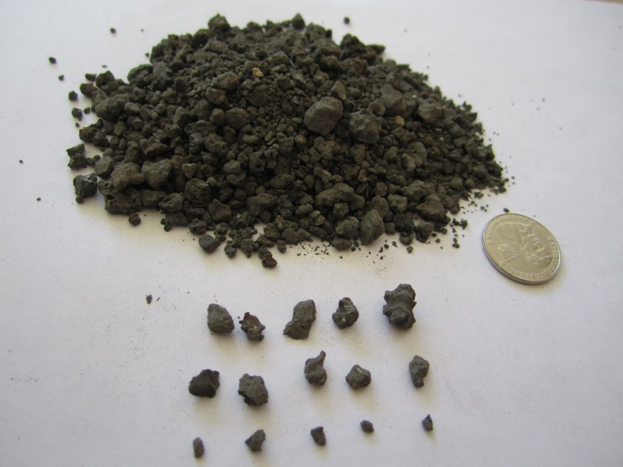
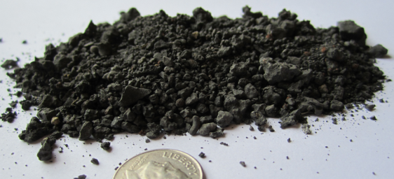
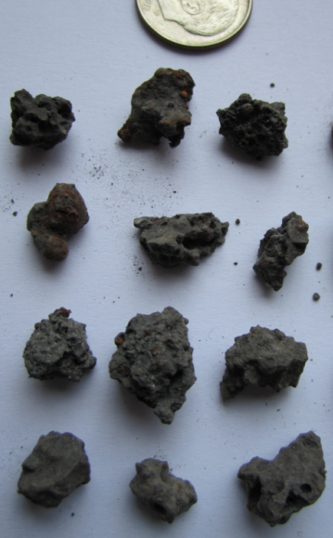
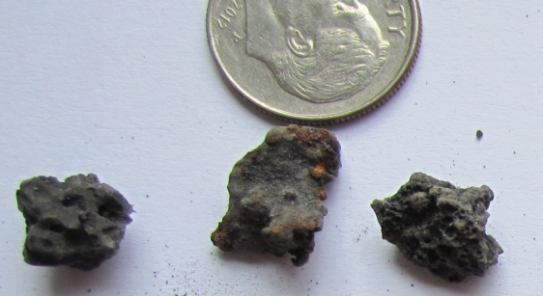
EVALUACIÓN DEL USO DE ESCORIAS DE ACERO EN LA PRODUCCIÓN DE HORMIGÓN

Slide 2

EVALUACIÓN DEL USO DE ESCORIAS DE ACERO EN LA PRODUCCIÓN DE HORMIGÓN.
JACQUELINE CUÁSQUER
SANTIAGO ALTAMIRANO
Sangolquí, 2015

Slide 3

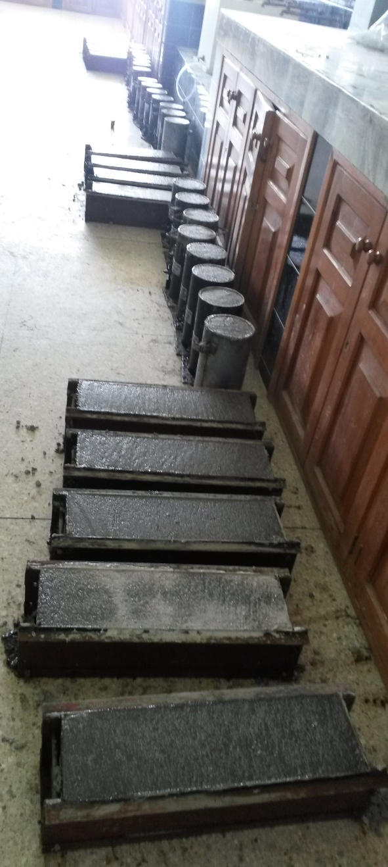
CONTENIDO.
GENERALIDADES
DOSIFICACIÓN
OBJETIVOS
CARACTERIZACIÓN DE LOS MATERIALES
CONCLUSIONES Y RECOMENDACIONES
ENSAYOS
RESULTADOS

Slide 4
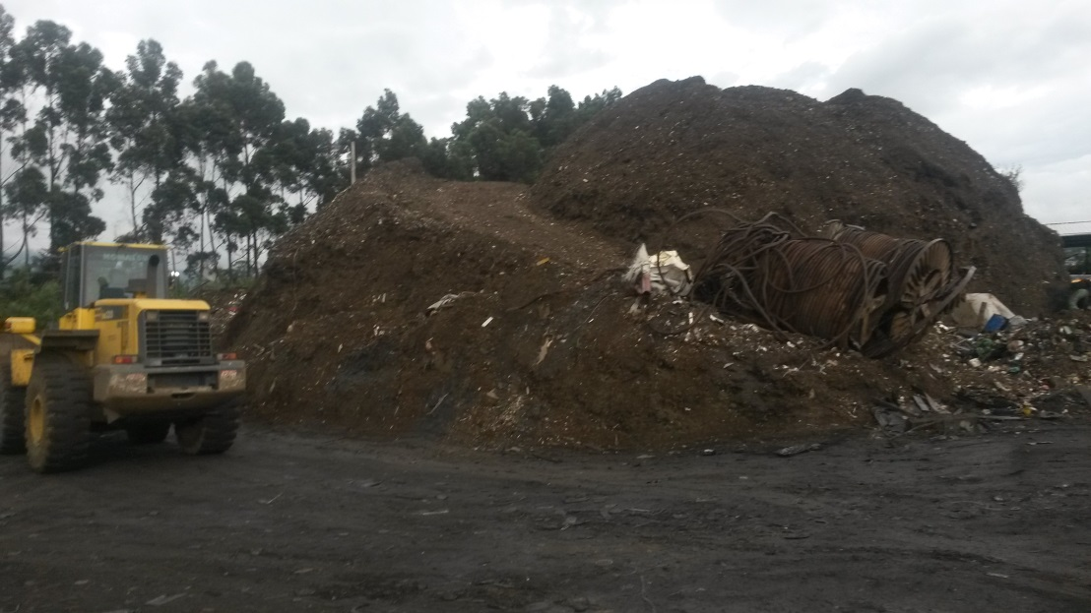
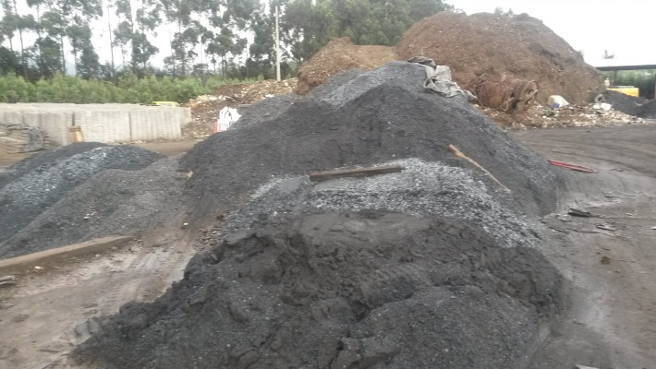
GENERALIDADES.
INTRODUCCIÓN
El incremento vertiginoso de materiales residuos frente a el reciclaje es actualmente un gran contexto de investigación en el campo de la construcción, ya que hoy por hoy reciclar es generar nuevos materiales de construcción, un ejemplo de material reciclado es la escoria de acero.
ANTECEDENTES
Actualmente uno de los problemas medioambientales es la contaminación industrial.
Las industrias siderúrgicas producen 30 000.00 Tn de acero y 2 400.00 Tn de escoria mensuales.

Slide 5
OBJETIVOS.
OBJETIVO GENERAL
Determinar la utilidad de agregar escorias de acería en la dosificación y producción de hormigón hidráulico, de tal manera que se innove como un material provechoso en proyectos sostenibles a futuro, contribuyendo a la reducción del impacto ambiental.
Establecer la dosificación apropiada para diseñar el hormigón hidráulico convencional de f´c= 210 kg/cm² y el hormigón hidráulico con escoria siderúrgica, empleando el diseño de mezclas de concreto de peso normal (ACI 211.1-91).
Determinar las resistencias del hormigón hidráulico convencional y hormigón hidráulico con escoria de acero, a compresión, tracción y a flexión, mediante la preparación de probetas cilíndricas y vigas de tres puntos.
OBJETIVOS ESPECÍFICOS

Slide 6
OBJETIVOS ESPECÍFICOS.
Evaluar y distinguir las diferencias entre el hormigón dosificado con agregados convencionales y el hormigón dosificado con escoria de acero en reemplazo del agregado fino de origen natural.
Determinar si la producción del hormigón diseñado con escoria de acero cumple con lo estipulado en la NEC-11 (Norma Ecuatoriana de la Construcción).
Conocer las características de la escoria triturada mediante los ensayos de granulometría, peso específico, densidad suelta y compactada, contenido de humedad, difracción de rayos x, Test TCLP (Procedimiento de Lixiviación Característico de Toxicidad)

Slide 7
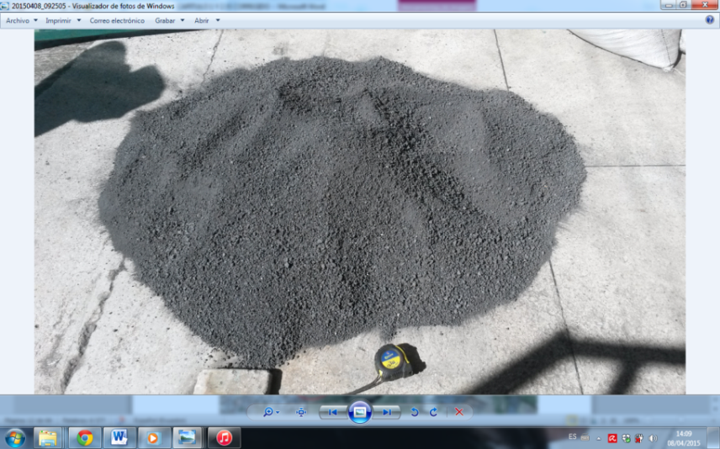
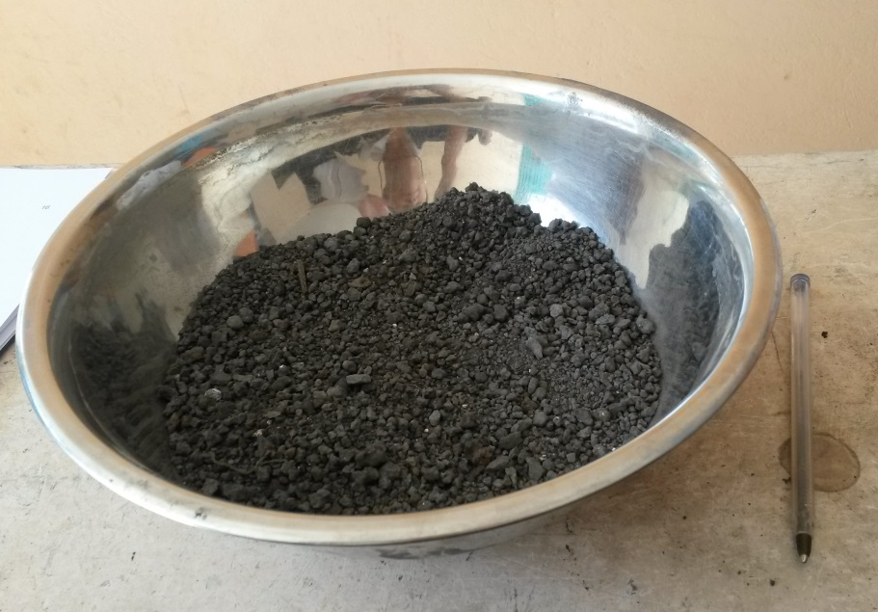
ESCORIAS DE ACERO.
DEFINICIÓN DE LA ESCORIA DE ACERO
La escoria de acero negra es el conjunto de aleaciones ferrosas, siendo las más prominentes: FeTiO₃, MgO, MgCO₃ y FeO; obtenidas en conjunto como un subproducto de la fundición de chatarra ferrosa para la producción de acero, sometidas a 1600ᵒC en el horno de arco eléctrico y afino.

Slide 8
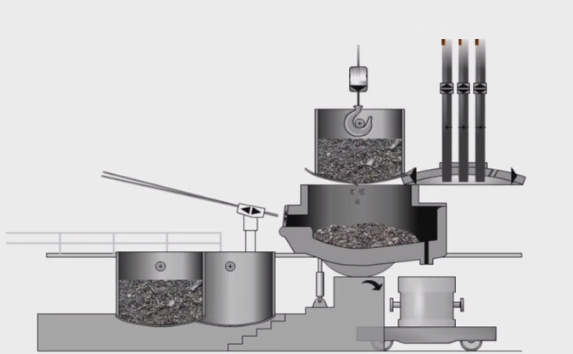
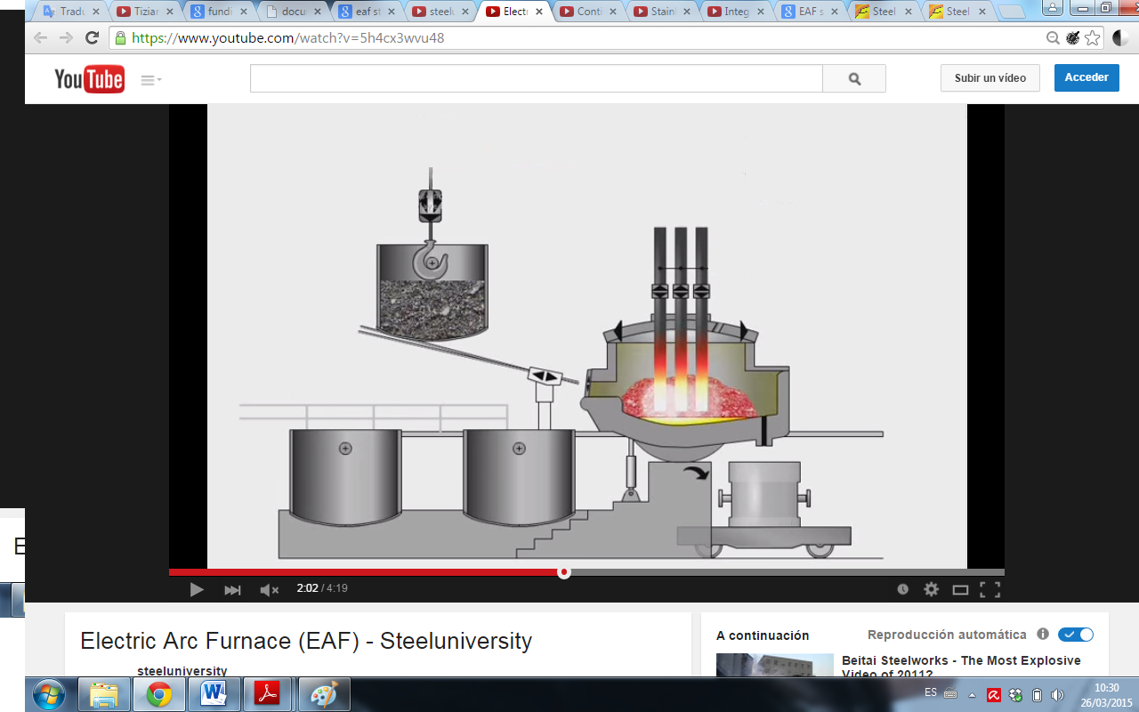
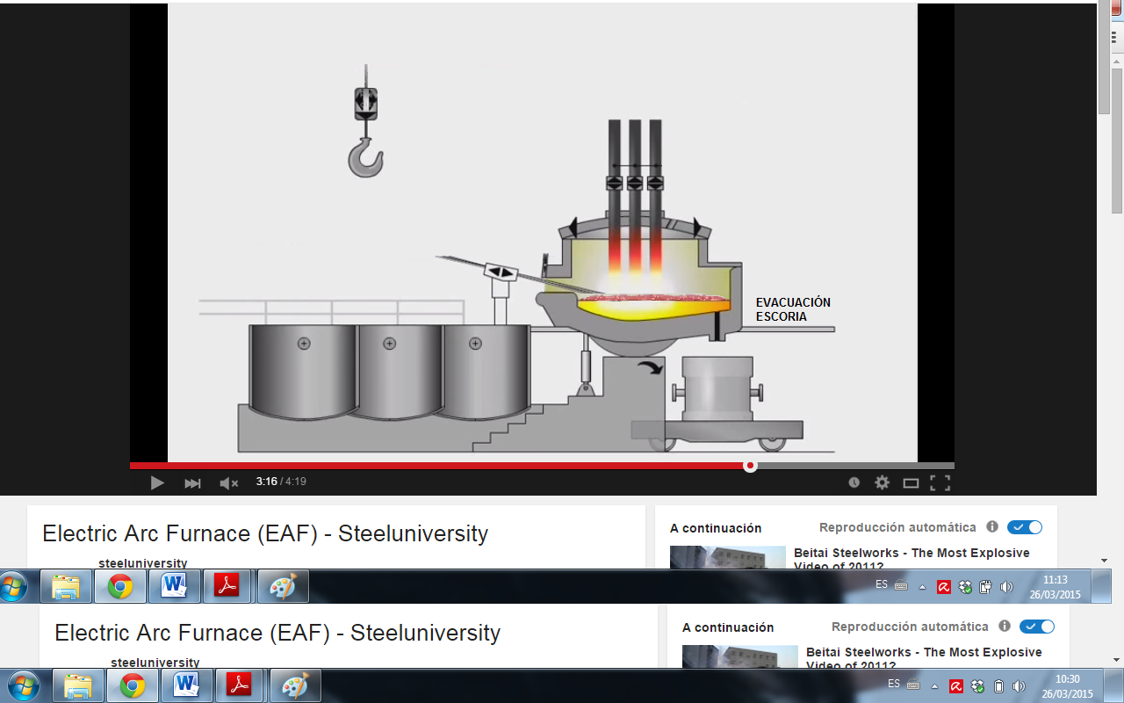
PROCESO DE OBTENCIÓN DE LA ESCORIA DE ACERO.
1er paso. Preselección e ingreso de la chatarra ferrosa al horno de arco eléctrico.
2do paso. Fundición de la chatarra ferrosa en el horno de arco eléctrico.
3er paso. Obtención de la escoria de acero.

Slide 9
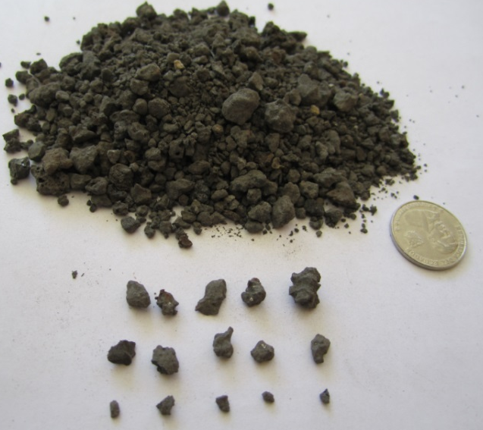
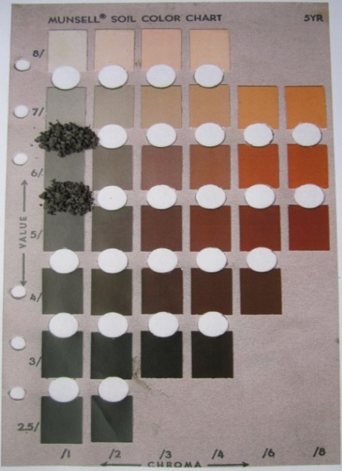
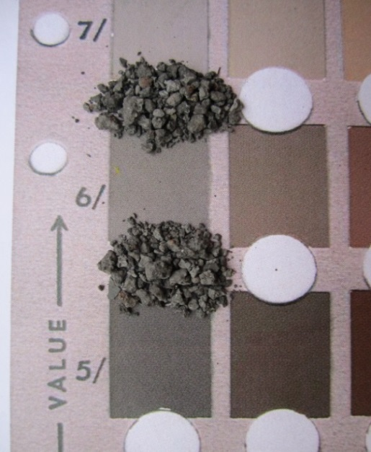
CARACTERÍSTICAS FÍSICAS DE LA ESCORIA DE ACERO. INEN 872 Y MUNSELL
FORMA
TEXTURA
COLOR
ESCAMOSA Y ELONGADA, Material cuya longitud es considerablemente mayor que el ancho y este es considerablemente mayor que el espesor.
PANALOIDE Y POROSA, Con poros y cavidades visibles. Como la piedra pómez, trass y escoria
5yr/5/1:
Matiz amarillo y rojo a un nivel de 5
Claridad nivel 5
Pureza o intensidad nivel 1

Slide 10
CARACTERÍSTICAS QUÍMICAS DE LA ESCORIA DE ACERO. TULAS
TEST DE TCLP (PROCEDIMIENTO DE LIXIVIACIÓN CARACTERÍSTICA Y TOXICIDAD)
Parámetros | Fórmula | Unidad | Escoria de acero | Límite máximo permisible TULAS | Comparativo
Cadmio | Cd | mg/l | 0.02 | 0.02 | ok
Cromo | Cr | mg/l | 0.03 | 0.50 | ok
Hierro total | Fe | mg/l | 0.24 | 25.00 | ok
Mercurio | Hg | mg/l | 0.00 | 0.01 | ok
Plomo | Pb | mg/l | 0.30 | 0.50 | ok
Zinc | Zn | mg/l | 0.27 | 10.00 | ok

Slide 11

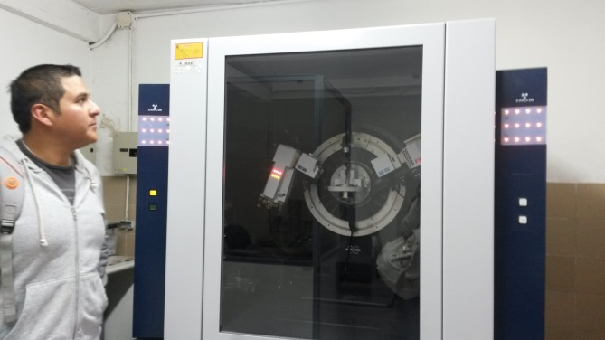
CARACTERÍSTICAS MINERALÓGICAS DE LA ESCORIA DE ACERO.
ENSAYO DE DIFRACCIÓN DE RAYOS X
Muestra 1 |  |  |  | Muestra 2
Aleación | Fórmula | Porcentaje |  | Aleación | Fórmula | Porcentaje
Ilmenita | FeTiO₃ | 22.8 |  | Ilmenita | FeTiO₃ | 23.05
Periclasa | MgO | 17.76 |  | Periclasa | MgO | 19.15
Magnesita | MgCO₃ | 17.27 |  | Magnesita | MgCO₃ | 16.04
Siderita | FeCO₃ | 7.11 |  | Wuestita | FeO | 10.26
Magnetita | Fe₃O₄ | 5.93 |  | Carbón | C | 8.65
Cromita | FeCr₂O₄ | 5.23 |  | Cromita | FeCr₂O₄ | 3.33
Manganosita | MnO | 4.76 |  | Magnetita | Fe₃O₄ | 3.29
Wuestita | FeO | 3.62 |  | Manganosita | MnO | 2.76
Carbón | C | 3.3 |  | Anatasa | TiO₂ | 2.54
Anatasa | TiO₂ | 3.27 |  | Cal | CaO | 2.47
Hematita | Fe₂O₃ | 2.96 |  | Wustita | FeO | 2.32
Hierro | Fe | 2.56 |  | Siderita | FeCO₃ | 2.24
Wustita | FeO | 1.84 |  | Hematita | Fe₂O₃ | 2.08
Cal | CaO | 1.48 |  | Calcopirita | CuFeS₂ | < 1
Calcopirita | CuFeS₂ | < 1 |  | Hierro | Fe | <1
Aleaciones prominentnes:
Ilmenita
Periclasa
Magnesita
Sometidas a 1580 y 1620ᵒC, pierden su estructura ya que han superado su punto de fusión. No presenta toxicidad

Slide 12

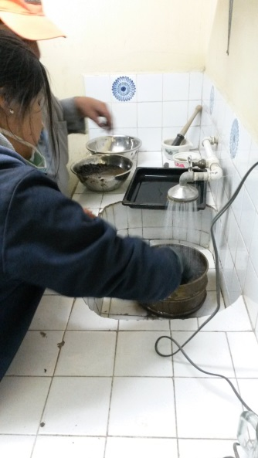
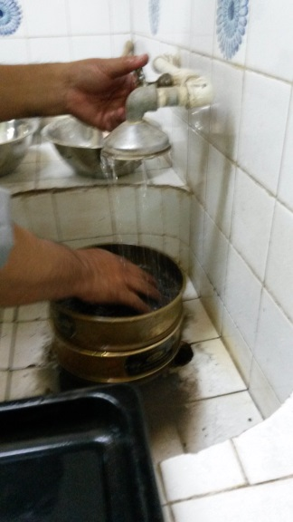
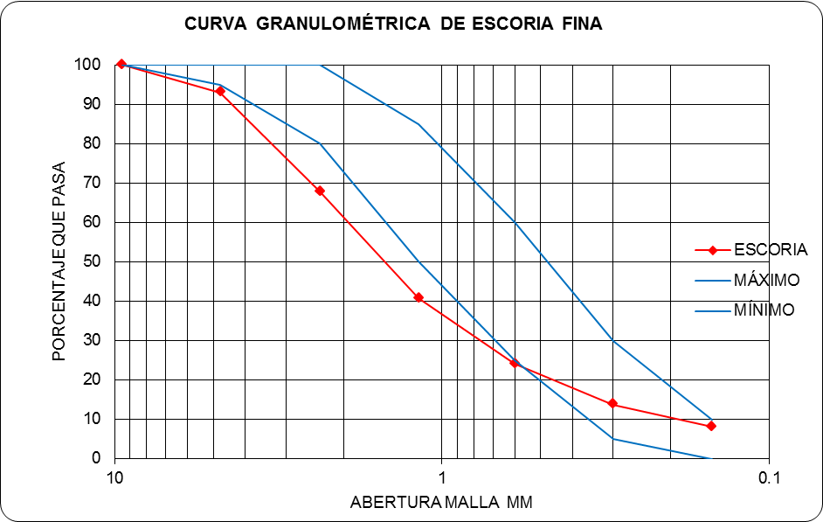
GRANULOMETRÍA DE LA ESCORIA DE ACERO DIRECTA. ASTM C 136
MUESTRA No. 1: Escoria fina directa de la empresa siderúrgica.
TAMICES | PESO RETENIDO (g) | RETENIDO ACUMULADO (g) | % RETENIDO ACUMULADO | % ACUMULADO PASA TOTAL
3/8" (9.5 mm) | 0.00 | 0.00 | 0.00 | 100.00
No. 4 (4.76 mm) | 77.00 | 77.00 | 7.00 | 93.00
No. 8 (2.36 mm) | 277.00 | 354.00 | 32.18 | 67.82
No. 16 (1.18 mm) | 298.00 | 652.00 | 59.27 | 41.73
No. 30 (0.6 mm) | 183.00 | 835.00 | 75.91 | 24.09
No. 50 (0.30 mm) | 114.00 | 949.00 | 86.27 | 13.73
No. 100 (0.15 mm) | 62.00 | 1 011.00 | 91.91 | 8.09
Pasa No 100 | 89.00 | 1 100.00
PESO INICIAL DE LA MUESTRA (g): |  | 1 100.00
MÓDULO DE FINURA |  | 3.5
INEN 872,
2.3 ≤ MF ≤ 3.1
NEVI 12,
REQUISITOS DE GRADACIÓN

Slide 13
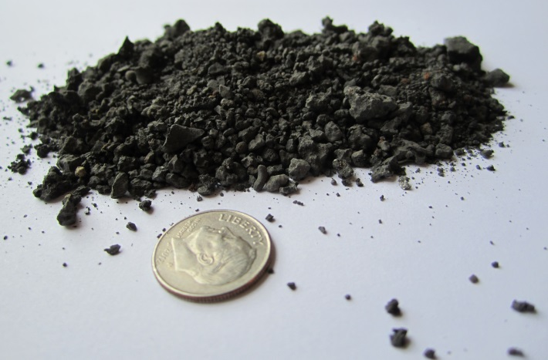
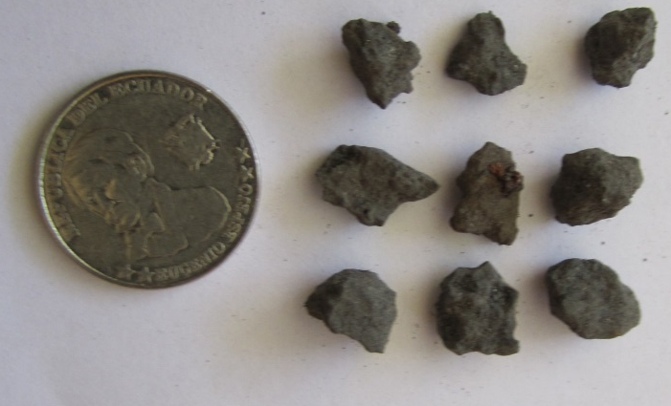
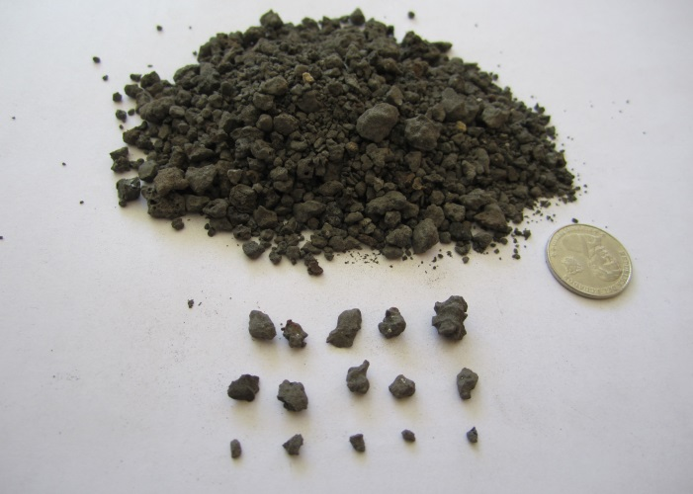
RESUMEN DE CARACTERIZACIÓN DE LA ESCORIA DE ACERO DIRECTA.
DESCRIPCIÓN | UNIDADES | ESCORIA DIRECTA
GRAVEDAD ESPECÍFICA DE MASA | Kg/m3 | 3 405.71
GRAVEDAD ESPECÍFICA SATURADA SUPERFICIE SECA | Kg/m3 | 3 479.47
GRAVEDAD ESPECÍFICA APARENTE | Kg/m3 | 3 676.93
ABSORCIÓN DE AGUA | % | 2.17
MÓDULO DE FINURA | - | 3.50
CONTENIDO DE HUMEDAD | % | 0.15
DENSIDAD SUELTA | Kg/m3 | 2 019.32
DENSIDAD COMPACTADA | Kg/m3 | 2 165.95

Slide 14
ENSAYOS PARA LA CARACTERIZACIÓN DE MATERIALES
    CEMENTO
    AGREGADO GRUESO (GRAVA)
    AGREGADO FINO (ARENA - ESCORIA)
    DENSIDAD
    GRANULOMETRÍA
    GRANULOMETRÍA
    CONSISTENCIA
    PESO ESPECÍFICO Y ABSORCIÓN
    PESO ESPECÍFICO Y ABSORCIÓN
    TIEMPO DE FRAGUADO
    DENSIDAD SUELTA Y COMPACTADA
    DENSIDAD SUELTA Y COMPACTADA
    CONTENIDO DE HUMEDAD
    CONTENIDO DE HUMEDAD
    ABRASIÓN

Slide 15
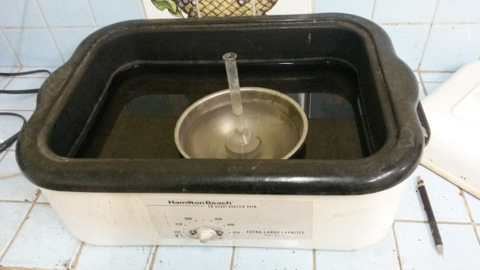
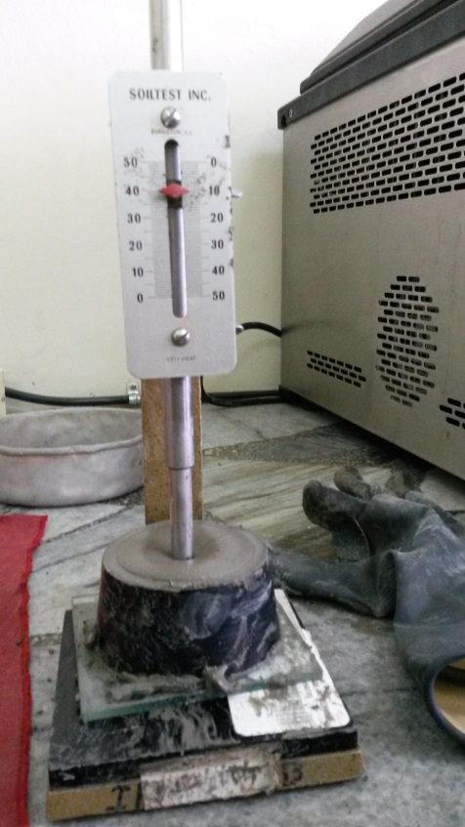
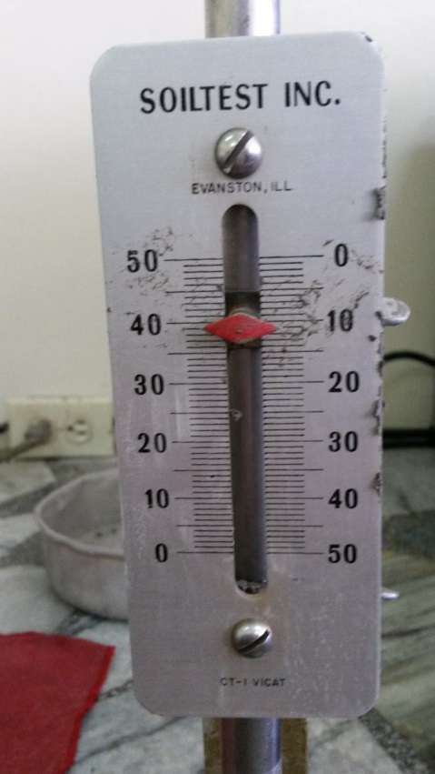
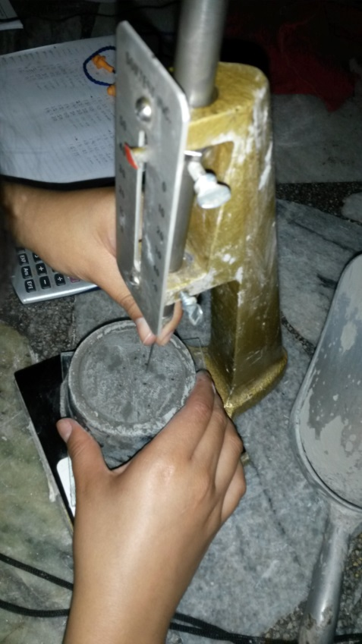
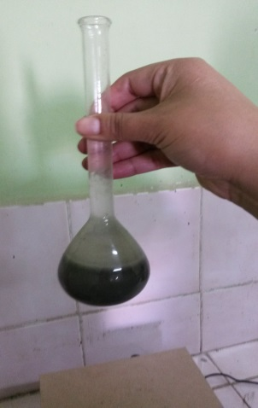
ENSAYOS DE CARACTERIZACIÓN DEL CEMENTO.
ENSAYOS | NORMA | UNIDAD | RESULTADOS DEL CEMENTO
Densidad | ASTM C 188 | gr/cm³ | 3.14
Consistencia normal | ASTM C 187 | % | 29.23
Tiempo de fraguado | ASTM C 191 | mins | Ti= 165
 |  | mins | Tf= 350
2:45 hrs.
5:50 hrs.

Slide 16

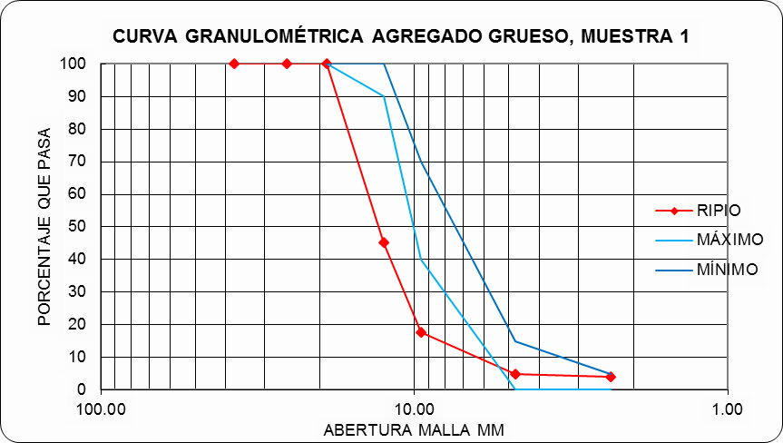
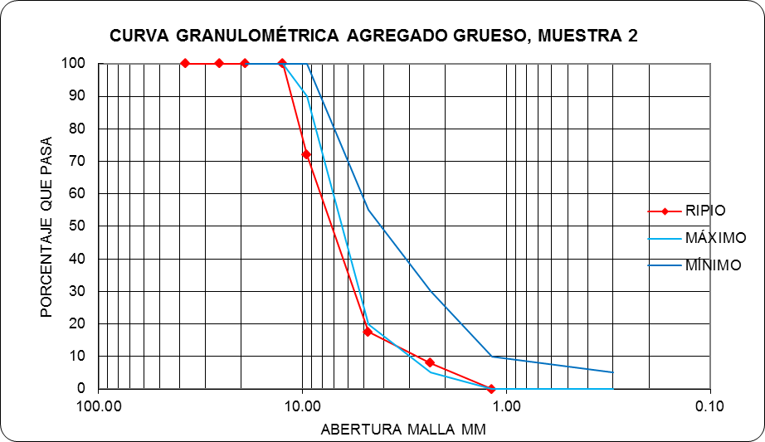
CARACTERIZACIÓN DE LOS AGREGADOS: GRAVA, ARENA Y ESCORIA DE ACERO
    ANÁLISIS GRANULOMÉTRICO POR TAMIZADO DEL AGREGADO GRUESO. ASTM C 136

Slide 17
CARACTERIZACIÓN DE LOS AGREGADOS: GRAVA.
    ESTABILIZACIÓN GRANULOMÉTRICA. MÉTODO GRÁFICO
Primera estabilidad granulométrica.
Segunda estabilidad granulométrica.

Slide 18

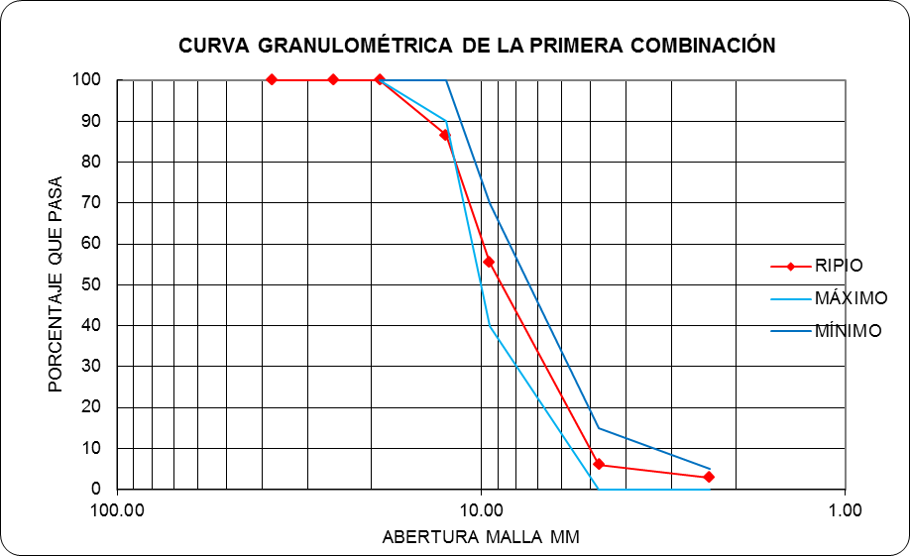
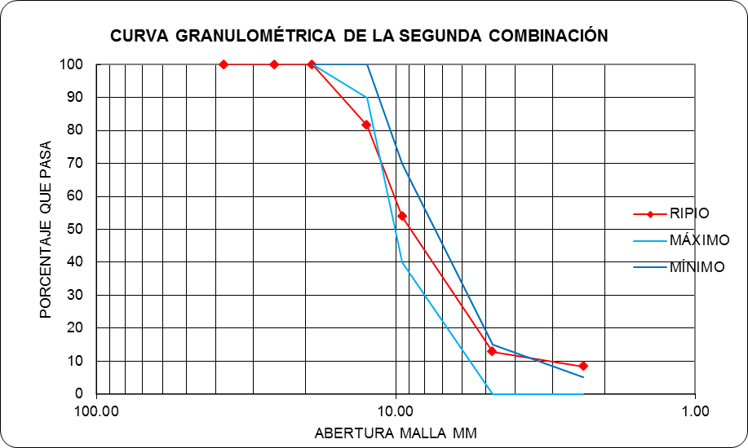
CARACTERIZACIÓN DE LOS AGREGADOS: GRAVA. ESTABILIZACIÓN GRANULOMÉTRICA
Granulometría de la primera combinación 20% de 3/4" y 80% de 1/2".
Granulometría de la segunda combinación 30% de 3/4" y 70% de 1/2".

Slide 19
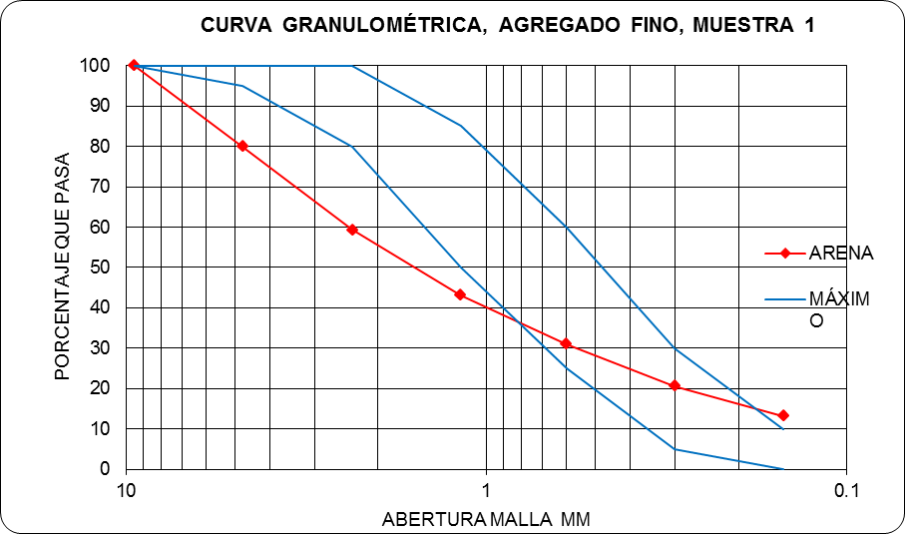
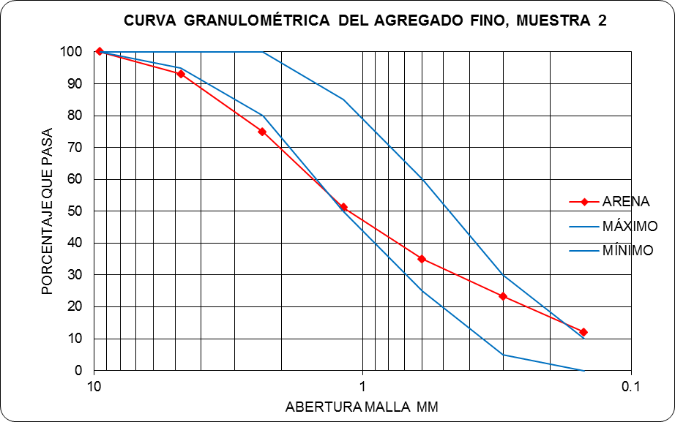
CARACTERIZACIÓN DE LOS AGREGADOS: ARENA. GRANULOMETRÍA Y ESTABILIZACIÓN GRANULOMÉTRICA
Granulometría de la arena directa de la cantera
Estabilización granulométrica de la arena

Slide 20
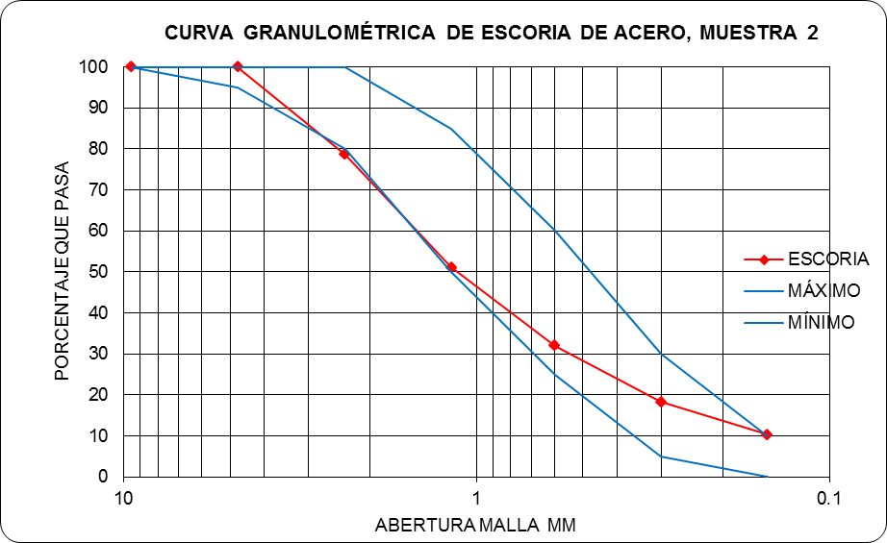
CARACTERIZACIÓN DE LOS AGREGADOS: ESCORIA DE ACERO. GRANULOMETRÍA Y ESTABILIZACIÓN GRANULOMÉTRICA
Granulometría de la escoria directa de la empresa siderúrgica
Estabilización granulométrica de la escoria de acero

Slide 21
CURVAS GRANULOMÉTRICAS DE LAS COMBINACIONES DE ESCORIA DE ACERO Y ARENA.

Slide 22
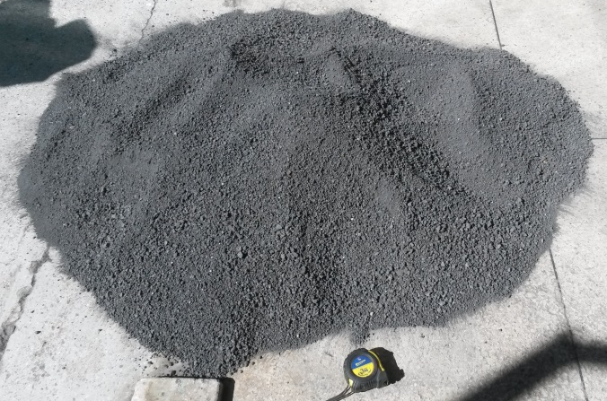
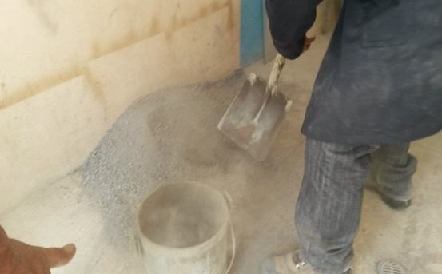
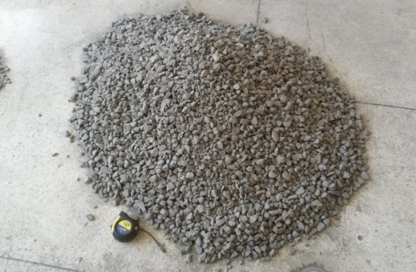
CARACTERIZACIÓN DE LOS AGREGADOS: GRAVA, ARENA Y ESCORIA DE ACERO.
DESCRIPCIÓN | UNIDADES | AGREGADOS |  |  |  | COMPARACIÓN
 |  | ARENA | GRAVA | ESCORIA |  | veces | cant. | %
GRAVEDAD ESPECÍFICA DE MASA | Kg/m3 | 2 512.11 | 2 469.80 | 3 449.12 |  | 1.37 | 937.02 | 37.30
GRAVEDAD ESPECÍFICA SATURADA SUPERFICIE SECA | Kg/m3 | 2 575.99 | 2 535.73 | 3 508.77 |  | 1.36 | 932.78 | 36.21
GRAVEDAD ESPECÍFICA APARENTE | Kg/m3 | 2 683.54 | 2 644.67 | 3 667.91 |  | 1.37 | 984.37 | 36.68
ABSORCIÓN DE AGUA | % | 2.54 | 2.67 | 1.73 |  | 0.68 | 0.81 | 32.00
MÓDULO DE FINURA | - | 3.10 | - | 3.10 |  | 1.00 | 0.00 | 0.00
CONTENIDO DE HUMEDAD | % | 6.05 | 3.16 | 0.06 |  | - | - | -
TAMAÑO MÁXIMO NOMINAL | pulg | - | 1/2 | - |  | - | - | -
DENSIDAD SUELTA | Kg/m3 | 1 471.69 | 1 387.20 | 1 972.13 |  | 1.34 | 500.44 | 34.00
DENSIDAD COMPACTADA | Kg/m3 | 1 562.47 | 1 507.14 | 2 108.67 |  | 1.35 | 546.20 | 34.96

Slide 23

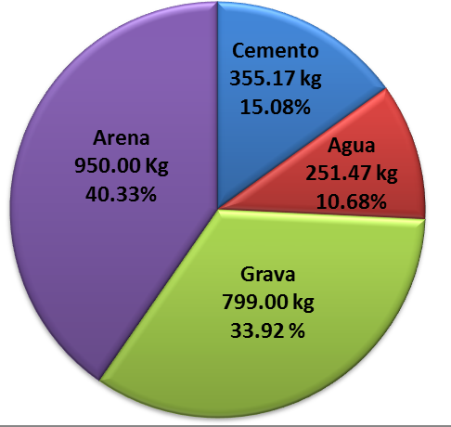
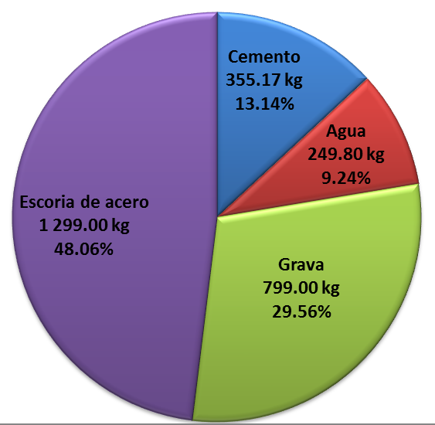
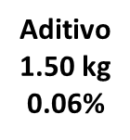
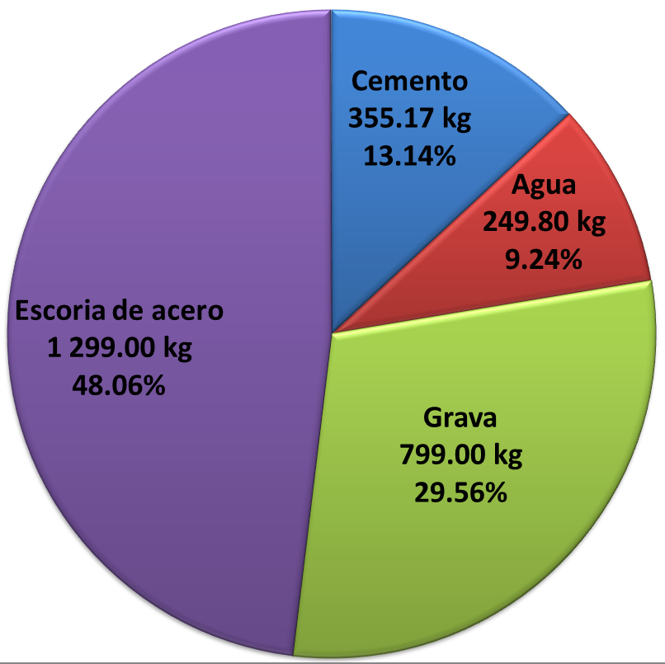
DOSIFICACIÓN DE HORMIGÓN HIDRÁULICO CONVENCIONAL, CON ESCORIA DE ACERO, ESCORIA DE ACERO Y ADITIVO.
DOSIFICACIÓN PARA 1 m³ DE HORMIGÓN HIDRÁULICO CONVENCIONAL
DOSIFICACIÓN PARA 1 m³ DE HORMIGÓN HIDRÁULICO CON ESCORIA DE ACERO
DOSIFICACIÓN PARA 1 m³ DE HORMIGÓN HIDRÁULICO CON ESCORIA Y ADITIVO
MATERIAL | CANTIDAD (kg) | Porcentaje (%)
Cemento | 355.17 | 15.08
Agua | 251.47 | 10.68
Grava | 799.00 | 33.92
Arena | 950.00 | 40.33
TOTAL | 2 355.64 | 100.00
MATERIAL | CANTIDAD (kg) | Porcentaje (%)
Cemento | 355.17 | 13.14
Agua | 249.80 | 9.24
Grava | 799.00 | 29.56
Escoria | 1 299.00 | 48.06
TOTAL | 2 702.97 | 100.00
MATERIAL | CANTIDAD (kg) | Porcentaje (%)
Cemento | 355.17 | 13.14
Agua | 249.80 | 9.24
Grava | 799.00 | 29.56
Escoria | 1 299.00 | 48.06
Aditivo | 1.50 | 0.06
TOTAL | 2 704.47 | 100.00

Slide 24
ENSAYOS DE HORMIGÓN HIDRÁULICO EN ESTADO FRESCO
    HORMIGÓN HIDRÁULICO CONVENCIONAL
    HORMIGÓN HIDRÁULICO CON ESCORIA
    HORMIGÓN HIDRÁULICO CON ESCORIA Y ADITIVO
    MUESTREO DEL HORMIGÓN HIDRÁULICO RECIÉN MEZCLADO, ASTM C172
    TEMPERATURA DEL HORMIGÓN HIDRÁULICO RECIÉN MEZCLADO, ASTM C 1064
    DETERMINACIÓN DEL ASENTAMIENTO DE HORMIGÓN DE CEMENTO HIDRÁULICO, ASTM C 143
    ELABORACIÓN Y CURADO DE ESPECÍMINES PARA ENSAYO, ASTM C31

Slide 25
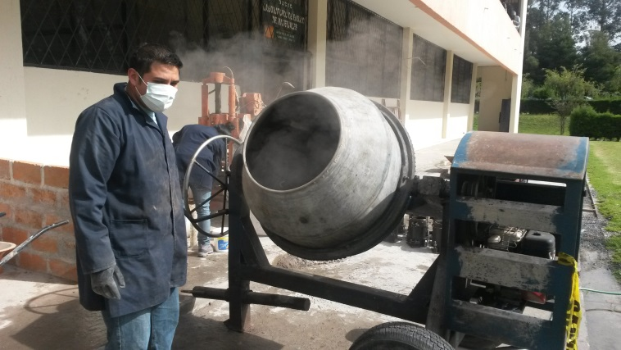
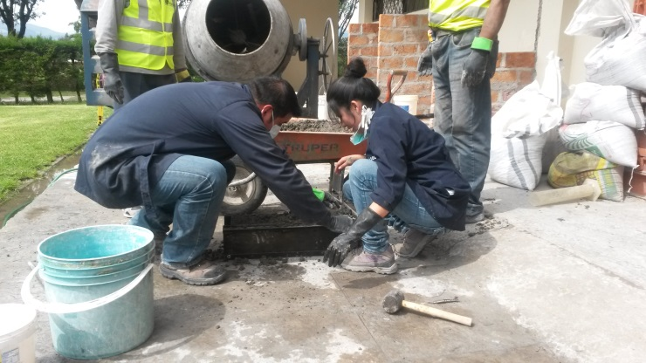
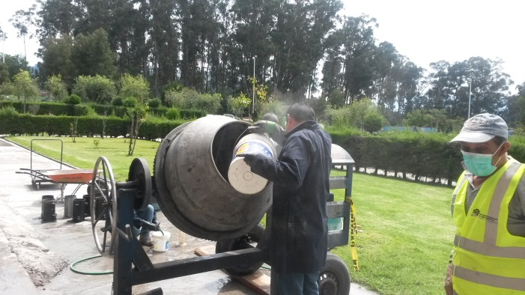
MUESTREO DEL HORMIGÓN HIDRÁULICO RECIÉN MEZCLADO. ASTM C 172
    RESUMEN DE ACTAS DE MUESTREO

Slide 26
TEMPERATURA DEL HORMIGÓN HIDRÁULICO RECIÉN MEZCLADO. ASTM C 1064
.
INENN 1855-1
Temperatura mínima 13ᵒC; Temperatura máxima 32ᵒC
NEC-11
Control de temperatura debe cumplir con lo especificado en INEN 1855-1

Slide 27
DETERMINACIÓN DEL ASENTAMIENTO DE HORMIGÓN DE CEMENTO HIDRÁULICO. ASTM C143
.
Asentamiento de diseño: 50.00 mm
INEN 1855-1
+/- 15 mm
NEC-11
+/- 25 mm

Slide 28
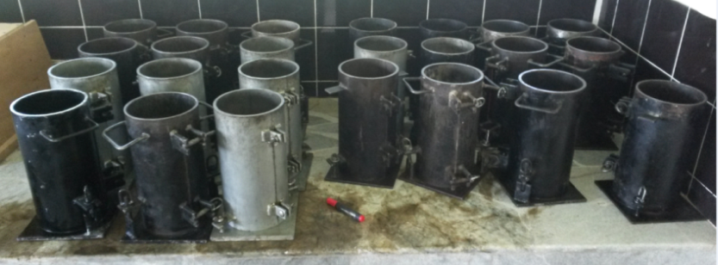
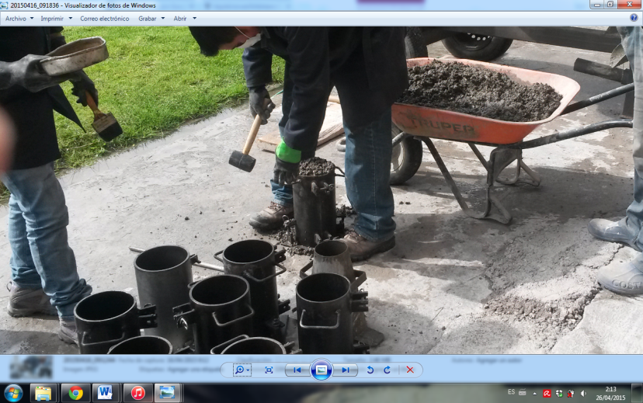
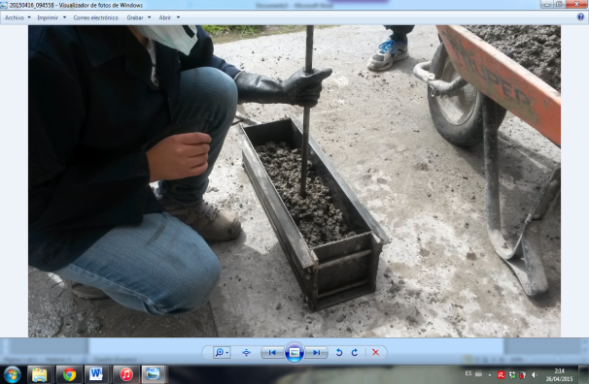
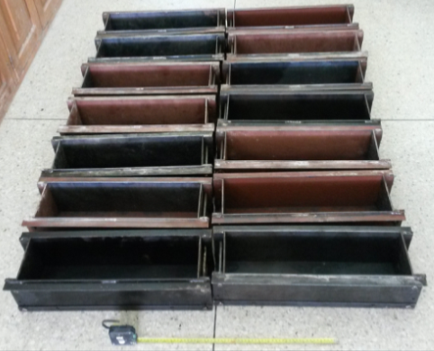
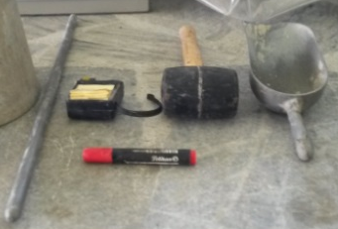
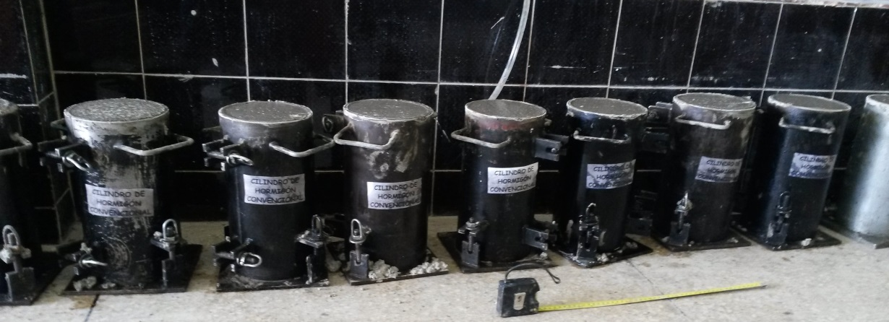

ELABORACIÓN Y CURADO DE ESPECÍMINES PARA ENSAYO. ASTM C 31
.
    1. ELABORACIÓN DE ESPECÍMENES
Durante todo el proyecto se elaboró 62 cilindros y 28 vigas. Se elaboró 24 cilindros y 14 vigas en el último muestreo de hormigón hidráulico fresco.
    2. IDENTIFICACIÓN DE ESPECÍMENES

Slide 29



ELABORACIÓN Y CURADO DE ESPECÍMINES PARA ENSAYO. ASTM C 31
.
    3. CURADO INICIAL
    4. CURADO FINAL

Slide 30
ENSAYOS DE HORMIGÓN HIDRÁULICO EN ESTADO ENDURECIDO.
    HORMIGÓN HIDRÁULICO CONVENCIONAL
    HORMIGÓN HIDRÁULICO CON ESCORIA
    HORMIGÓN HIDRÁULICO CON ESCORIA Y ADITIVO
    DETERMINACIÓN DE LA RESISTENCIA A LA COMRPESIÓN DE ESPECÍMENES CILÍNDRICOS DE HORMIGÓN DE CEMENTO HIDRÁULICO, ASTMC 39
    DETERMINACIÓN DEL MÓDULO DE ELASTICIDAD DEL HORMIGÓN HIDRÁULICO A COMPRESIÓN, ASTM C 469
    DETERMINACIÓN DE LA RESISTENCIA A LA FLEXIÓN DEL HORMIGÓN (UTILIZANDO UNA VIGA CON CARGA EN LOS TERCIOS), ASTM C 78
    DETERMINACIÓN DE LA RESISTENCIA A LA TRACCIÓN INDIRECTA. ENSAYO BRASILEÑO

Slide 31
DETERMINACIÓN DE LA RESISTENCIA A LA COMRPESIÓN DE ESPECÍMENES CILÍNDRICOS DE HORMIGÓN DE CEMENTO HIDRÁULICO, ASTMC 39
.
    A LOS 4 DÍAS (CURADO RÁPIDO)

Slide 32
DETERMINACIÓN DE LA RESISTENCIA A LA COMRPESIÓN DE ESPECÍMENES CILÍNDRICOS DE HORMIGÓN DE CEMENTO HIDRÁULICO, ASTMC 39
.
    A LOS 7 DÍAS (CURADO NORMALIZADO)

Slide 33
DETERMINACIÓN DE LA RESISTENCIA A LA COMRPESIÓN DE ESPECÍMENES CILÍNDRICOS DE HORMIGÓN DE CEMENTO HIDRÁULICO, ASTMC 39
.
    A LOS 14 DÍAS

Slide 34

DETERMINACIÓN DE LA RESISTENCIA A LA COMRPESIÓN DE ESPECÍMENES CILÍNDRICOS DE HORMIGÓN DE CEMENTO HIDRÁULICO, ASTMC 39
.
    A LOS 28 DÍAS

Slide 35



DETERMINACIÓN DE LA RESISTENCIA A LA COMRPESIÓN DE ESPECÍMENES CILÍNDRICOS DE HORMIGÓN DE CEMENTO HIDRÁULICO, ASTMC 39
.
    FRACTURA DE LOS ESPECÍMENES CILÍNDRICOS: CORTE
INEN 1573
Corte en los extremos superiores
Ocurre cuando se ensaya con cabezales no adherentes (neopreno)
    CILINDRO CONVENCIONAL
    CILINDRO CON ESCORIA
    CILINDRO CON ESCORIA Y ADITIVO

Slide 36



DETERMINACIÓN DEL MÓDULO DE ELASTICIDAD DEL HORMIGÓN HIDRÁULICO A COMPRESIÓN. ASTM C 469
.

Slide 37
DETERMINACIÓN DE LA RESISTENCIA A LA FLEXIÓN DEL HORMIGÓN (UTILIZANDO UNA VIGA CON CARGA EN LOS TERCIOS). ASTM C 78
.
    A LOS 7 DÍAS

Slide 38
DETERMINACIÓN DE LA RESISTENCIA A LA FLEXIÓN DEL HORMIGÓN (UTILIZANDO UNA VIGA CON CARGA EN LOS TERCIOS). ASTM C 78
.
    A LOS 14 DÍAS

Slide 39
DETERMINACIÓN DE LA RESISTENCIA A LA FLEXIÓN DEL HORMIGÓN (UTILIZANDO UNA VIGA CON CARGA EN LOS TERCIOS). ASTM C 78
.
    A LOS 28 DÍAS

Slide 40





DETERMINACIÓN DE LA RESISTENCIA A LA TRACCIÓN INDIRECTA. ENSAYO BRASILEÑO
.

Slide 41
ANÁLISIS DEL HORMIGÓN HIDRÁULICO CON ESCORIA DE ACERO CON RESPECTO AL NEC-11.
NEC-SE-HA -ESTRUCTURAS DE HORMIGÓN ARMADO
DESCRIPCIÓN | REQUISITO | H. CON ESCORIA | H. ESCORIA Y ADITIVO | COMPARATIVO
Valor mínimo de f´c del hormigón normal | 21.00 Mpa | 30. 51 Mpa | 33.82 Mpa | ok
Valor máximo de f´c del hormigón normal | 35.00 Mpa | 30. 51 Mpa | 33.82 Mpa | ok
Asentamiento | 50 mm ± 25 mm | 40.00 mm | 40.00 mm | ok
Temperatura del hormigón en estado fresco | mín 13ºC - máx 32ºC | 23.50º | 23.10ºC | ok

Slide 42



CONCLUSIONES.
    ESCORIA DE ACERO VS ARENA
La escoria de acero es 1.37 veces más pesada que el agregado fino natural (arena), consecuentemente el hormigón hidráulico producido con dicha escoria es 13.92% más pesado que el hormigón hidráulico convencional; debido a ello se proyectó que el hormigón con escoria de acero es de gran utilidad para fundir elementos estructurales sobre piso, entiéndase por ello las cimentaciones comunes de edificaciones, losas para: bases de tanques de crudo, power control room, losas industriales, antenas de telecomunicaciones, bombas y tanques de agua, etc. Losas en general en el nivel 0+00

Slide 43

CONCLUSIONES.
El hormigón con escoria de acero presenta un incremento de resistencia a la compresión de 33.17% de la resistencia de diseño.
El hormigón con escoria de acero presenta un incremento de resistencia a la flexión de 26.77% de la resistencia a la flexión de diseño.
El hormigón con escoria de acero presenta un incremento en su módulo de elasticidad de 26.87% en comparación con el resultado del hormigón convencional.
El hormigón con escoria de acero presenta un incremento de la resistencia a la tracción de 39.72% en comparación con el resultado del hormigón convencional.

Slide 44
CONCLUSIONES.
El hormigón hidráulico con escoria de acero cumple con normalidad con los requisitos de asentamiento, temperatura, trabajabilidad estipuladas en las normas INEN y NEC-11.
La escoria de acero sí puede sustituir al agregado fino en la producción de hormigón hidráulico puesto que cumple con normalidad la caracterización para árido fino establecida en las normas INEN y NEVI-12.

Slide 45

RECOMENDACIONES.
Se debería hacer un estudio químico detallado con respecto a la composición de la escoria de acero de tal manera que se determine el tiempo en el cual el hormigón con escoria de acero podría corroerse y por ende dar soluciones a las patologías que se presentaren conjuntamente a esta.
Sería conveniente hacer un estudio en el país respecto al diseño de pavimentos rígidos con escoria de acero debido que en este campo no se necesita un hormigón liviano como en el caso de edificaciones.

Slide 46
RECOMENDACIONES.
Se recomienda realizar una investigación acerca de la reacción álcali-árido del hormigón con escoria de acero.
Finalmente se sugiere continuar realizando investigaciones de la producción de hormigón con escoria de acero de tal forma que cumpla con las normas de construcción, medioambientales y salubridad pública con el fin de contrarrestar los depósitos improductivos de la escoria de acero, de esta manera impulsar y fomentar el reciclaje.

Slide 47
EVALUACIÓN DEL USO DE ESCORIAS DE ACERO EN LA PRODUCCIÓN DE HORMIGÓN
GRACIAS.

